Slide 1
Тақырыбы: Физикалық және химиялық құбылыстар.
Жаратылыстану сабағы
5-сынып

Slide 2
Оқу мақсаттары
5.3.1.4- физикалық және химиялық құбылыстарды ажырату, сипаттайды және бөлу әдістерін ұсыну
Сабақ мақсаты
Физикалық және химиялық құбылыстарды ажырата білесіз
<number>

Slide 3
Құбылыстар
Физикалық
Химиялық
<number>

Slide 4

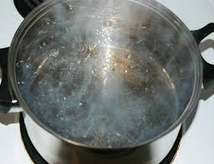
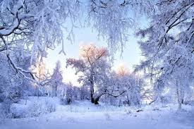
Физикалық құбылыс – кезінде дененің пішіні, заттың агрегаттық күйі өзгеріске ұшырайды, ал олардың құрамы өзгермейді. Физикалық құбылысқа металдардың балқуы, қардың еруі, судың буға айналуы, қағазды қию, шыны ыдыстың сынуы т.б.
<number>

Slide 5
Жарық шығару құбылысы
Жылу құбылысы
Дыбыстық құбылыс
Электрлік құбылыс
Магниттік құбылыс
<number>

Slide 6
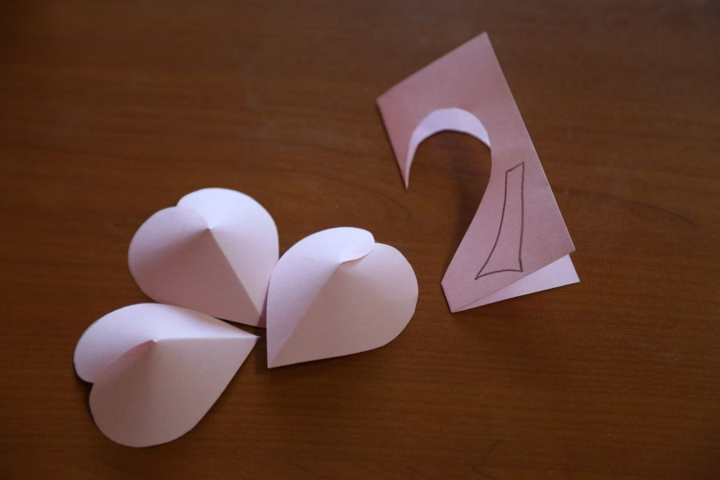

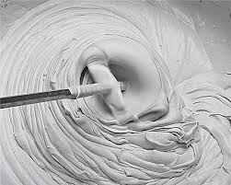
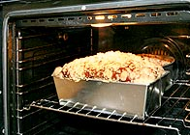
Берілген суреттердің ішінен физикалық құбылыстарды көрсет
Дескриптор: Берілген суреттердің ішінен физикалық құбылыстарды көрсетеді.
<number>

Slide 7
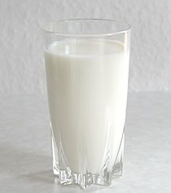
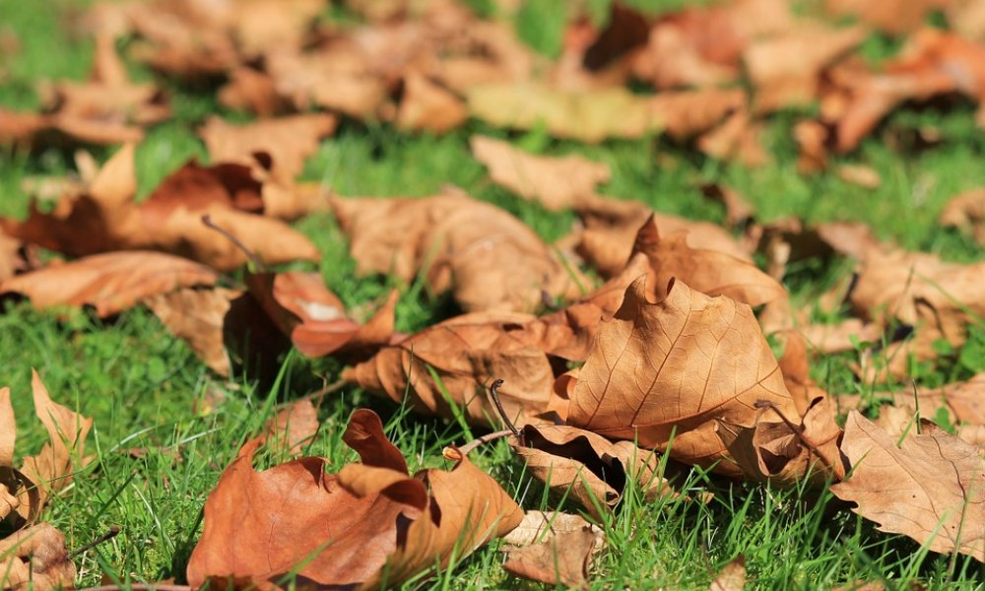
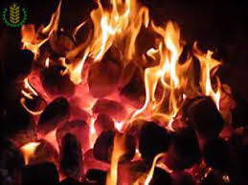
Химиялық құбылыс – кезінде бір заттар екінші бір заттарға айналады, яғни жаңа зат түзіледі. Химиялық құбылыстарды химиялық реакциялар деп атайды.
Мысалы: Сүттің ашуы, шөптердің шіруі, асқазандағы астың қорытылуы, бензиннің жануы т.б.
<number>

Slide 8

Тұнбаның түзілуі
Түстің өзгеруі
Жылудың бөлінуі
Жылуды сіңіре жүруі
Газдың бөлінуі
<number>

Slide 9
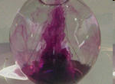
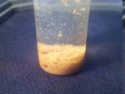
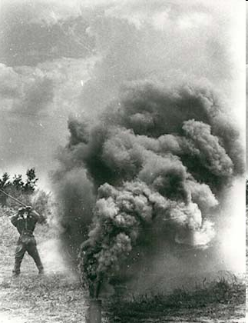
Суреттерге қарап химиялық реакциялардың белгілерін сәйкестендір. А
Газдың бөлінуі
Тұнбаның түзілуі
Түсінің өзгеруі
Б В
<number>

Slide 10
Қорытынды
Бүгінгі сабақта
«Физикалық және химиялық құбылыстар» анықтамасын білдім;
Химиялық реакциялардың белгілерін білдім;
Физикалық және химиялық құбылыстарды ажырата білдім;
Физикалық және химиялық құбылыстарды қандай негізгі
белгілері бойынша ажыратылуын түсіндім;
<number>

